Slide 1
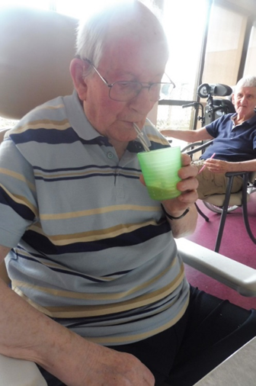
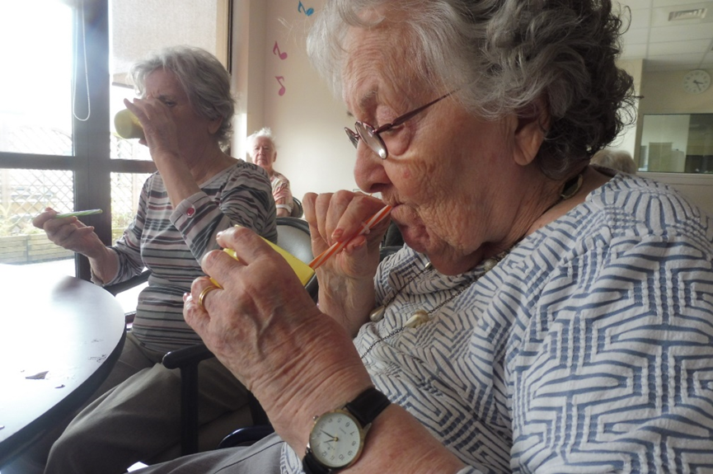
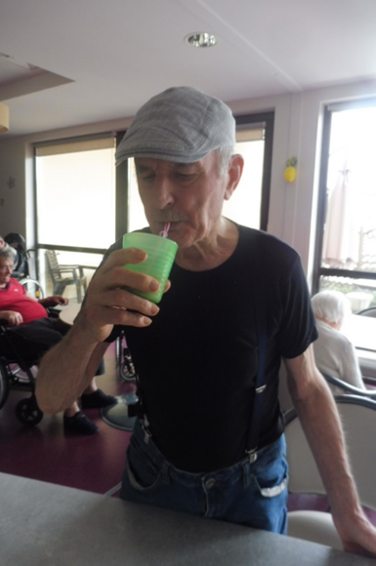
La Vie Quotidienne
à La Roseraie
Août 2021
Au mois d’août, toutes les occasions sont bonnes pour se rafraichir ! Les smoothies fraise, banane, pêche ont été très appréciés à l’étage et au RDC.

Slide 2
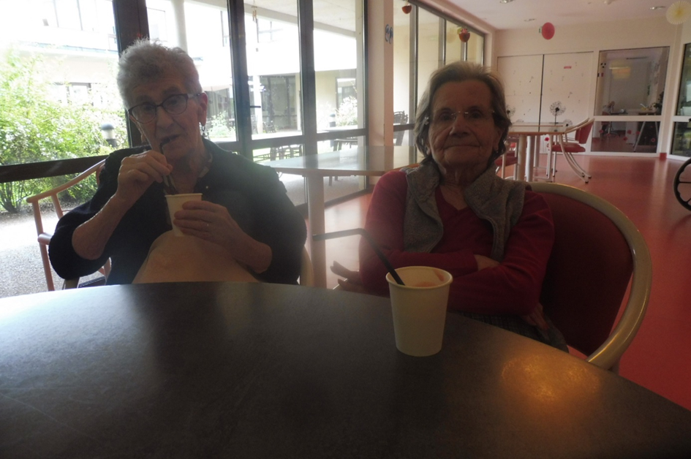

Slide 3
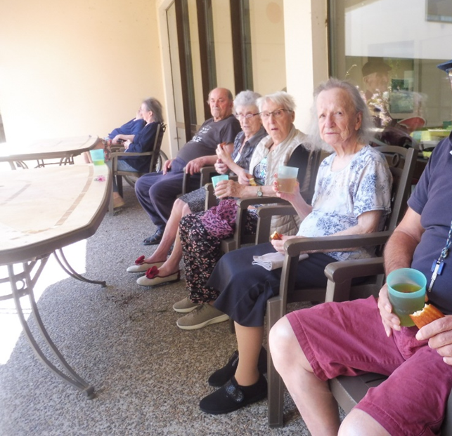
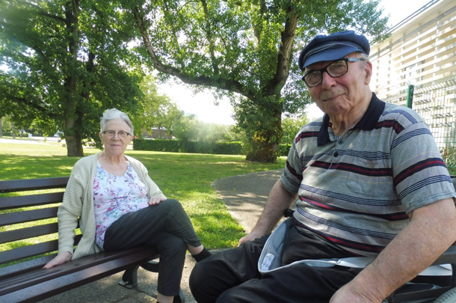
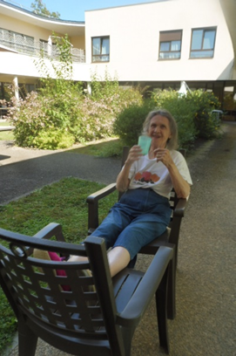
Les résidents du RDC profitent du patio ; les balades dans le parc font le plus grand bien.

Slide 4
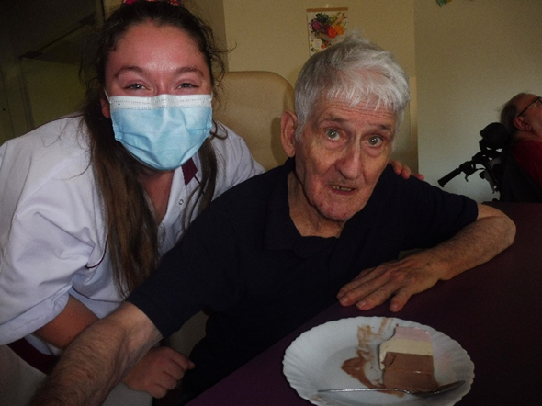
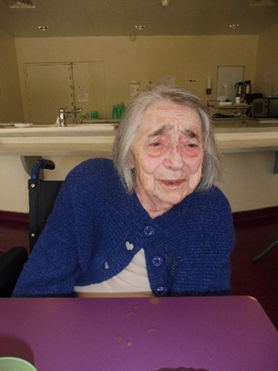
Pour les goûters d’anniversaires du mois d’août, c’était glace pour tous !

Slide 5
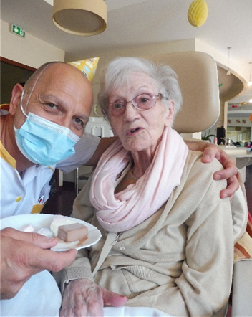
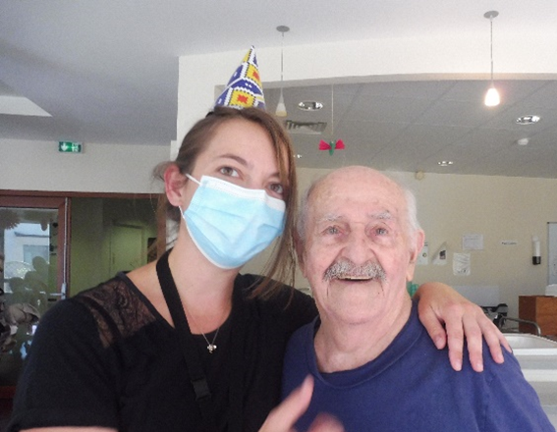

Slide 6
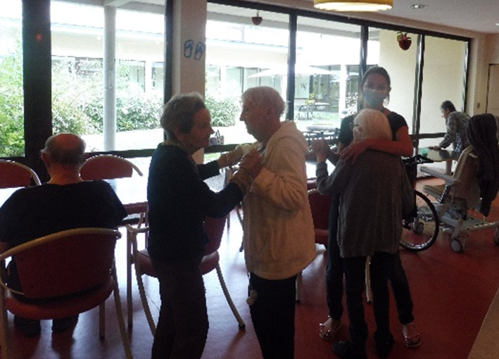

Slide 7
